Slide 1
Projekt POSODOBITEV KURIKULARNEGA PROCESA NA OSNOVNIH ŠOLAH IN GIMNAZIJAH
Strokovni jezik kot
interdisciplinarni izziv
Šolski projektni timi za kurikularne povezave in timsko poučevanje
Katja Pavlič Škerjanc, katja.pavlic@zrss.si
Ljubljana, 5. in 12. 10 . 2011
Operacijo delno financira Evropska unija iz Evropskega socialnega sklada ter Ministrstvo za šolstvo in šport. Operacija se izvaja v okviru Operativnega programa razvoja človeških virov v obdobju 2007-2013, razvojne prioritete: Razvoj človeških virov in vseživljenjsko učenje; prednostne usmeritve: Izboljšanje kakovosti in učinkovitosti sistemov izobraževanja in usposabljanja.

Slide 2
JEZIK IN VEDE/DISCIPLINE/PREDMETI
Jezik kot sredstvo/orodje spoznavanja in sredstvo sporazumevanja
Jezik kot sredstvo/orodje raziskovanja in pojasnjevanja

Slide 3
VSAK UČITELJ JE UČITELJ JEZIKA!
Jezik je v šoli sredstvo sporazumevanja in sredstvo spoznavanja (kot učni jezik) in predmet spoznavanja (kot učni predmet).
Učitelj vsakega predmeta je hkrati učitelj svojega predmeta in učitelj jezika.
Za to preprosto resnico se skriva večkrat dokazano spoznanje, tako teoretično kot empirično, da sta človekova sporazumevalna zmožnost in pismenost njegov temeljni ključ do znanja na kateremkoli področju zasebnega in poklicnega življenja in torej tudi nujni pogoj za uspešno učenje.
Raziskave potrjujejo, da je učni uspeh celo bolj odvisen od učenčeve sporazumevalne zmožnosti kot od njegovih kognitivnih zmožnosti oz. splošne inteligentnosti.

Slide 4
MATERINŠČINA IN UČENJE TUJEGA JEZIKA
Materinščina s svojo kognitivno in jezikovno strukturo (jezikovni sistem, jezikovna tipologija …):
Kognitivno jezikoslovje obravnava jezik kot pojavno simbolno-kulturnega značaja, v katerem se zrcalijo procesi, ki potekajo v človekovem umu in so inheretni del človeškega spoznavanja.
je temeljna, izhodiščna/REFERENČNA točka učenja tujih jezikov, ki temelji na metodi primerjanja (kompariranja in kontrastiranja) s tujimi jeziki:
Transfer vs. interference!!
Usklajenost jezikovnih pojmov pri slovenščini in tujih jezikih!!

Slide 5
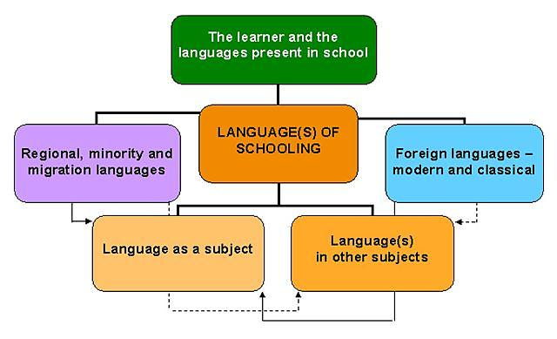
JEZIKI V IZOBRAŽEVANJU -
- JEZIKI ZA IZOBRAŽEVANJE
Učenec/-ka in jeziki
v (njegovi/njeni) šoli
Regionalni jeziki, manjšinski jeziki in
jeziki migrantov
JEZIKI V IZOBRAŽEVANJU
Tuji jeziki
(moderni in klasični)
Jezik
kot predmet
Jezik
v drugih predmetih
http://www.coe.int/t/dg4/linguistic/Schoollang_en.asp

Slide 6
JEZIKOVNE POVEZAVE …
Povezovanje jezikov kot učnih predmetov v prvi vrsti pomeni povezovanje
tujih jezikov med seboj,
tujih jezikov z materinščino/materinščinami in/oz. učnim jezikom / jezikom šolanja
(tj. materinščino in/oz. jezikom/jeziki, ki je/so v določenem šolskem sistemu učni jezik-/i, četudi ni/so materinščina vseh ali celo večine učencev),
pa tudi
vseh jezikov z nejezikovnimi predmeti.

Slide 7
STROKOVNA PISMENOST
KOT KROSKURIKULARNI CILJ
Razvijanje strokovne pismenosti
(Kros-) kurikularni cilj(i)
 | Pomen v kontekstu (sistema, šole …) Znanke/neznanke | ?

Slide 8
PISMENOST (Nacionalna strategija za razvoj pismenosti, 2006)
Pismenost je
trajno razvijajoča se zmožnost posameznikov, da uporabljajo
družbeno dogovorjene sisteme simbolov za
sprejemanje,
razumevanje,
tvorjenje in
uporabo
besedil za življenje
v družini,
šoli,
na delovnem mestu in
v družbi.

Slide 9
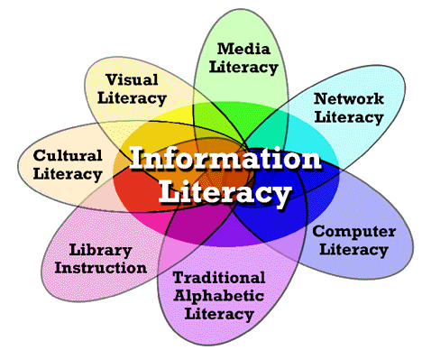
PISMENOSTI / LITERACIES
Pismenosti so
orodja za branje sveta,
sklopi znanja, veščin in ravnanj,
s pomočjo katerih
razumevamo,
pojasnjujemo/tolmačimo in
uporabljamo
sisteme simbolov v (svoji) kulturi.
Kellner 2002; Street 2003

Slide 10
SPORAZUMEVANJE (v J1 in TJ) kot kroskurikularna kompetenca (~i cilj)
JEZIKI
(materinščina in tuji)
NEJEZIKOVNI
predmeti
V vsebino usmerjeno (na vsebino osredinjeno) učenje jezikov (J1 in TJ)
Jezikovno ozaveščeno učenje nejezikovnih oz. vsebinskih predmetov
nezavedno
vs. zavedno modeliranje?
○ npr. razvijanje strokovne pismenosti v materinščini in tujih jezikih (→več sodelovanja zunaj pouka kot pri pouku!)

Slide 11
JEZIK IN VEDE/DISCIPLINE/PREDMETI
Jezik kot sredstvo/orodje spoznavanja in sredstvo sporazumevanja
Jezik kot sredstvo/orodje raziskovanja in pojasnjevanja
Razlike na semantični, leksikalni, sintaktični in diskurzni ravni …
Razlike glede na tematsko koherenco besedil (deskriptivnost, narativnost in argumentativnost …)
…

Slide 12
STROKOVNA PISMENOST - - STROKOVNI JEZIK
Disciplinarna pismenost (naravslovna, matematična, geografska …)
Znanstvena pismenost
Predmetno specifična pismenost
Učna pismenost (t.i. academic literacy)
“je zmožnost (branja, pisanja …), potrebna za razumevanje in sporazumevanje na vseh predmetnih področjih, ki tvorijo učni kurikul …“

Slide 13
UČNA PISMENOST (ACADEMIC LITERACY)
Vključuje branje, pisanje in ustno sporazumevanje v kontekstu šolanja / v izobraževanju;
se razlikuje od predmeta do predmeta (strokovna pismenost: naravoslovna, fizikalna …);
terja poznavanje in zmožnost uporabe raznovrstnih besedil (medijska pismenost, informacijska pismenost …);
je (so)odvisno povezana s
„pismenostjo/-mi“ učencev zunaj šole in
njihovimi osebnimi in družbenimi/kulturnimi izkušnjami.

Slide 14
STROKOVNA PISMENOST (DISCIPLINE /SUBJECT LITERACY)
Za vsako disciplinarno področje/učni predmet potrebujejo učenci pomoč svojih učiteljev, ko se učijo:
disciplinarno/predmetno specifičnega besedišča;
brati in razumeti strokovna besedila;
sprejemati strokovne informacije (poslušati in brati) kritično (= zmožni pravilno oceniti vrednost tega, kar slišijo in berejo).
sporočati/prenašati disciplinarno / strokovno / predmetno specifične ideje in znanje na ustrezen/pravilen način.

Slide 15
STROKOVNA PISMENOST kot kroskurikularna kompetenca (~i cilj)
JEZIKI
(materinščina in tuji)
NEJEZIKOVNI
predmeti
Kaj je relevantna vsebina?
Koliko je lahko pri vključevanju disciplinarnih znanj učitelj jezika (strokovno) samostojen?
Kako in koliko je strokovni jezik načrtno in sistematično prisoten pri pouku t.i. vsebinskih predmetov?
Ugotavljanje in vrednotenje ocenjevanje (?) znanja?

Slide 16
Učna / Strokovna pismenost v/pri TJ: Nekaj učnih strategij
Vključite razvijanje učne/strokovne pismenost v pouk TJ že na samem začetku.
Izhajajte iz relevantnih (za učenca in kurikul) raziskovalnih vprašanj ( ustvarjanje učne potrebe!) in uporabite projektni pristop.
Skrbno izberite besedilo ( v sodelovanju z učiteljem nejezikovnega/vsebinskega predmeta) za razvijanje bralne zmožnosti.
Aktivirajte predhodno znanje učencev.
Razširiti besedišče, potrebno za razumevanje besedila.
Navežite na materinščino in spodbudite transfer iz J1 v TJ.

Slide 17
Učenje besedišča strokovnega jezika
V pouk (T)J vgradite dnevne rutine, ustne in pisme, povezane z učenje besedišča (npr. hitra ponovitev itd.).
Razvijajte besedno zavedanje (t.i. word awareness /consciousness).
V pouk vključite učenje strategij za učenje besedišča.
Učenje besedišča povežite z vsebinami, ki jih učenci obravnavajo pri drugih predmetih.
Strokovno besedišče poučujte na neposreden, ozaveščen način.
Uporabljate vizualno podporo.
Posebej bodite pozorni pri učenju večpomenskih besed.
Vgradite v učenje besed ustrezen obseg urjenja.

Slide 18
Frayerjev model: Kaj je?
Frayerjev model je učna aktivnost, ki temelji na kategorizacji besed, namenjena razvijanju/poglabljanju razumevanja pojmov.
Obstajata dve različici Frayerjevega modela.
V prvi različici učenci oblikujejo definicijo, navedejo značilnosti in našteje nekaj primerov, kaj koncept je in kaj koncept ni.
V drugi različici učenci analizirajo bistvene in nebistvene lastnosti besede/koncepta in poglobijo (rafinirajo) svoje razumevanje z navajanjem primerov v kategrijan „je“ in „ni“.
http://www.tantasqua.org/superintendent/Profdevelopment/etfrayermodel.html

Slide 19
The Frayer Model: How to use it
Assign a concept that might be confusing because of its relational qualities.
Explain the Frayer model diagram.
Model how to fill out the diagram.
Provide students with time to practice with assigned terms.
Once the diagram is complete, let students share their work with other students. Display students' diagrams as posters throughout the unit so students can refer to the words and continue to add ideas.

Slide 20
Frayer Model Examples
Definition (in own words) | Characteristics
(WORD)
Examples (from own life) | Non-Examples

Slide 21
Frayer Model Examples
Definition (in own words) A mathematical shape that is a closed plane figure bounded by 3 or more line segments | Characteristics Closed Plane figure More than 2 straight sides 2-dimensional Made of line segments
POLYGON
Examples (from own life) Pentagon Hexagon Square Trapezoid Rhombus | Non-Examples Circle Cone Arrow Cylinder

Slide 22
Frayer Model Examples
Definition (in own words) The ideas, beliefs, and ways of doing things that a group of people who live in an area share. | Characteristics Shared ideas Shared beliefs Shared practices
CULTURE
Examples (from own life) What my friends and I wear Music we listen to | Non-Examples Color of my hair Color of my eyes Nature Weather

Slide 23
Frayer Model Examples
Essential characteristics | Non-essential charatcteristics
(word)
Examples | Non-Examples

Slide 24
Frayer Model Examples
Essential characteristics | Non-essential charatcteristics
Feathers Hollow bones Warm blooded Breathe air with lungs Wings Beaks | Ability to fly
BIRDS
Examples | Non-Examples
Robins Meadowlarks Parrots Eagles Ostriches Penguins | Bats Flying reptiles Insects Flying squirrels

